Slide 1
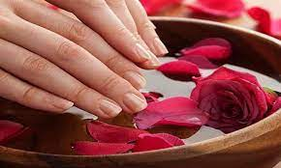
SPA ΧΕΡΙΩΝ
https://salontech.gr/category/proionta_peripoiiseis_nychion/spa_nychion/?orderby=price-desc

Slide 2
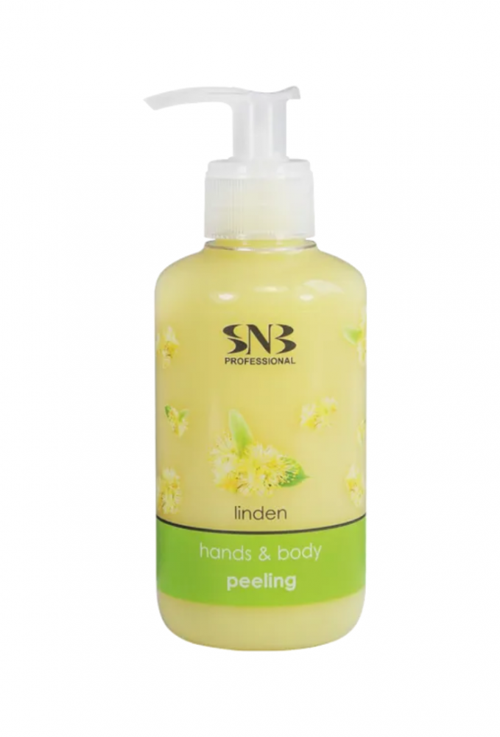
ΚΑΛΛΥΝΤΙΚΑ
Πήλινγκ χεριών
Τα πήλινγκ που χρησιμοποιούμε εδώ, είναι κυρίως πήλινγκ τριβής, αν και μπορούμε να χρησιμοποιήσουμε σε ειδικές περιπτώσεις και άλλα πήλινγκ, όπως με AHA. Σκοπός της χρήσης τους είναι η αφαίρεση των νεκρών κυττάρων της περιοχής που περιποιούμαστε. Ο τρόπος που το εφαρμόζουμε είναι ο ακόλουθος, παίρνουμε με σπάτουλα μία επαρκή ποσότητα προϊόντος, την τοποθετούμε στα δάχτυλα μας και ξεκινάμε με κυκλικές, κυρίως, κινήσεις μάλαξης, να τρίβουμε την περιοχή για περίπου 2 λεπτά. Η αφαίρεση του προϊόντος γίνεται με σφουγγαράκι και νερό όπως όλα τα πήλινγκ τριβής.
https://www.inbeautyland.gr/image/cache/catalog/SNB/PEELING-4-1000x1000.png

Slide 3
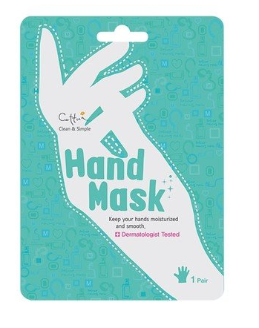
ΚΑΛΛΥΝΤΙΚΑ
Μάσκες χεριών
Οι μάσκες χεριών έχουν σχεδιαστεί, ώστε να προσφέρουν γρήγορη και άμεση αποκατάσταση μίας ταλαιπωρημένης περιοχής, με στόχο την θρέψη και την ενυδάτωση της περιοχής αυτής. Κύρια συστατικά τους μπορεί να είναι βιταμίνες, μέταλλα, λάδια, aloe vera, χαμομήλι, ένζυμα και αμινοξέα κ.α. Ο τρόπος χρήσης της μάσκας είναι ο εξής: παίρνουμε μία επαρκή ποσότητα μάσκας, την απλώνουμε στην περιοχή με πινέλο, την αφήνουμε να απορροφηθεί από το δέρμα για 10 λεπτά (ανάλογα με την μάσκα). Έπειτα απομακρύνουμε με σφουγγάρι και νερό τα υπολείμματα. Στεγνώνουμε την περιοχή με μία πετσέτα και τοποθετούμε την κρέμα.
https://assets.gy.digital/7QKRMT47xqjuZUIUXTEVlpiPuIQ=/fit-in/545x545/filters:fill(white)/s3.gy.digital%2F2happy_gr%2Fuploads%2Fasset%2Fdata%2F30524%2F5532_hand_mask_01.jpg

Slide 4
https://www.youtube.com/watch?v=hJMye6Eaaio
ΠΗΓΗ ΒΙΒΛΙΟ ΑΙΣΘΗΤΙΚΗ ΑΚΡΩΝ ΟΝΥΧΟΠΛΑΣΤΙΚΗ Γ ΕΠΑΛ ΤΟΜΕΑΣ ΑΙΣΘΗΤΙΚΗΣ ΚΟΜΜΩΤΙΚΗΣ
ΙΤΥΕ ΔΙΟΦΑΝΤΟΣ ΑΣΗΜΑΚΗ Π. ΘΕΟΔΩΡΟΠΟΥΛΟΥ Μ. ΚΩΝΣΤΑΝΤΙΝΙΔΟΥ Ε. ΜΠΟΝΤΙΑ Χ.

